Slide 1
PHÂN TÍCH CHỨC NĂNG

Slide 2
Yêu cầu là gì?
Yêu cầu là những chức năng mà "hệ thống" được xây dựng phải thực hiện để đáp ứng nhu cầu của khách hàng.
Yêu cầu giúp:
Giới hạn lại chức năng của hệ thống
Được xem như thỏa thuận giữa khách hàng và người phát triển phần mềm về những gì hệ thống phải thực hiện được
Giúp lên kế hoạch xây dựng "hệ thống"

Slide 3
Yêu cầu của cửa hàng bán điện thoại
Yêu cầu lưu trữ:
Lưu trữ thông tin các sản phẩm có bán trong cửa hàng: số lượng, mã hàng, hãng sản xuất,...
Lưu trữ thông tin đơn hàng
Lưu trữ thông tin nhập hàng
Yêu cầu chức năng:
Cho phép nhân viên cửa hàng nhập đơn hàng
Lập hoá đơn bán hàng
Lập báo cáo thống kê số lượng hàng đã bán, thành tiền, tồn kho vào cuối ngày, cuối tuần,...hay vào bất kỳ thời gian nào
…

Slide 4
Yêu cầu của cửa hàng bán điện thoại
Yêu cầu phi chức năng:
Hệ thống có khả năng chạy ổn định trên hệ điều hành windows xp, 1.0Ghz
Hệ thống được triển khai trên web
Giao diện thân thiện

Slide 5
Mục tiêu phân tích yêu cầu
Làm rõ chi tiết yêu cầu của khách hàng
Hiểu rõ hệ thống cần xây dựng
Từ đó xây dựng kế hoạch phát triển hệ thống phù hợp nhu cầu của khách hàng

Slide 6
Phương pháp xác định yêu cầu chức năng
DỰA VÀO CÁC QUY TRÌNH NGHIỆP VỤ
Bước 1. Phân tích hoạt động các bước của mỗi quy trình nghiệp vụ (quy trình diễn ra trong thực tế) → Suy nghĩ về khả năng tin học hoá của từng bước trong quy trình
Bước 2. Với những bước có khả năng → Xác định CHỨC NĂNG PHẦN MỀM tương ứng.

Slide 7
Phương pháp xác định yêu cầu chức năng
CÁC CHỨC NĂNG ĐẶC TRƯNG CHO PHẦN MỀM
Các CHỨC NĂNG PHẦN MỀM liên quan đến quản lý người dùng, an toàn bảo mật, …
Ví dụ:
Đăng nhập
Đăng xuất
Cấu hình CSDL cho hệ thống
In ấn

Slide 8
Mục tiêu của mô hình hóa yêu cầu chức năng
Thể hiện 1 cách trực quan các yêu cầu chức năng của hệ thống
Làm đầu vào cho các quá trình phân tích, thiết kế ở các giai đoạn sau.
Sử dụng để giao tiếp trong quá trình phát triển phần mềm.
Mô hình hóa yêu cầu chức năng của hệ thống sử dụng mô hình Use-Case .
Notes:
A model that describes a system’s functional requirements in terms of Use-Cases
⬥ A model of the system’s intended functionality
(Use-Cases) and its environment (actors)

Slide 9
Mô hình Use-Case
Mục tiêu: sử dụng để mô hình hóa yêu cầu chức năng của hệ thống.
Các thành phần:
Tác nhân (Actor)
Tình huống sử dụng (Use-Case)
Các mối quan hệ giữa:
Use-Case và Use-Case
Actor và Use-Case
Actor và Actor
Khung hệ thống (System boundary)

Slide 10
Tác nhân (Actor)
Tác nhân (Actor) đại diện cho những đối tượng sẽ tương tác với hệ thống
Con người
Phần mềm
Phần cứng
Hệ thống khác

Slide 11
Tác nhân con người
Xét website bán hàng có cung cấp chức năng cho phép:
Khách hàng đăng ký tài khoản & mua sản phẩm
Chủ cửa hàng chấp nhận các đơn đặt hàng, đăng sản phẩm

Slide 12
Tác nhân phần mềm
Trang web trên có thêm chức năng xuất báo cáo ra tập tin excel
Notes:
Excel → Phần mềm excel

Slide 13
Tác nhân phần cứng
Trang web có chức năng hỗ trợ khách hàng trực tuyến bằng cách trao đổi trực tiếp bằng âm thanh của micro
Trang web có thêm 1 phần chức năng được xây dựng trên form có khả năng giao tiếp với thiết bị đọc mã vạch của sản phẩm

Slide 14
Tác nhân hệ thống khác
Trang web hỗ trợ thanh toán qua mạng bằng cách kết nối với "Hệ thống thanh toán Paypal"

Slide 15
Use-Case (Tình huống sử dụng)
Mỗi Use-Case là 1 chức năng của hệ thống
Là một chuổi bao gồm nhiều hành động
Tên Use-Case

Slide 16
Ví dụ: Xác định Actor – Use-case
Xét trang web có các chức năng:
Khách hàng đăng ký tài khoản & mua sản phẩm
Chủ cửa hàng chấp nhận các đơn đặt hàng, đăng sản phẩm
Trang web trên có thêm chức năng xuất báo cáo ra tập tin excel sử dụng phần mềm MS Excel
Trang web có chức năng hỗ trợ khách hàng trực tuyến bằng cách trao đổi trực tiếp bằng âm thanh của micro
Trang web có thêm chức năng có khả năng giao tiếp với thiết bị đọc mã vạch để thêm thông tin sản phẩm vào dữ liệu
Trang web hỗ trợ thanh toán qua mạng bằng cách kết nối với "Hệ thống thanh toán Paypal"

Slide 17
Ví dụ: Xác định Actor
Xét trang web ở trên có các chức năng:
Khách hàng đăng ký tài khoản & mua sản phẩm
Chủ cửa hàng chấp nhận các đơn đặt hàng, đăng sản phẩm
Trang web trên có thêm chức năng xuất báo cáo ra tập tin excel sử dụng phần mềm MS Excel
Trang web có chức năng hỗ trợ khách hàng trực tuyến bằng cách trao đổi trực tiếp bằng âm thanh của micro
Trang web có thêm chức năng có khả năng giao tiếp với thiết bị đọc mã vạch để thêm thông tin sản phẩm vào dữ liệu
Trang web hỗ trợ thanh toán qua mạng bằng cách kết nối với "Hệ thống thanh toán Paypal"

Slide 18
Ví dụ: Xác định Actor
Khách hàng
Thiết bị đọc
mã vạch
Hệ thống website
Chủ cửa hàng
Excel
Hệ thống paypal
Micro

Slide 19
Ví dụ: Phân loại tác nhân
Người dùng
Hệ thống khác
Phần cứng
Phần mềm
Khách hàng
Hệ thống paypal
Thiết bị đọc mã vạch
Excel
Chủ cửa hàng
Micro

Slide 20
Ví dụ: Use-Case
Xét trang web ở trên có các chức năng:
Khách hàng đăng ký tài khoản & mua sản phẩm
Chủ cửa hàng chấp nhận các đơn đặt hàng, đăng sản phẩm
Trang web trên có thêm chức năng xuất báo cáo ra tập tin excel
Trang web có chức năng hỗ trợ khách hàng trực tuyến bằng cách trao đổi trực tiếp bằng âm thanh của micro
Trang web có thêm chức năng có khả năng giao tiếp với thiết bị đọc mã vạch để thêm thông tin sản phẩm vào dữ liệu
Trang web hỗ trợ thanh toán qua mạng bằng cách kết nối với "Hệ thống thanh toán Paypal"

Slide 21
Ví dụ: Use-Case(2)
Hệ thống website
Đăng ký tài khoản
Đăng sản phẩm
Mua sản phẩm
Kết xuất ra excel
Hỗ trợ trực tuyến
Đọc mã vạch sản phẩm
Duyệt đơn hàng
Thanh toán

Slide 22
Quan hệ giữa Actor & Use-Case
Chiều của mũi tên thể hiện vai trò chủ động của tác nhân khi thực hiện Use-Case
Tên Use-Case

Slide 23
Quan hệ giữa Actor & Use-Case(2)
Khách hàng đăng ký tài khoản & mua sản phẩm
Đăng ký tài khoản
Mua sản phẩm

Slide 24
Quan hệ giữa Use-Case & Use-Case
Có 2 loại quan hệ:
Include: Use-Case A <<include>> Use-Case B:
trong quá trình thực thi Use-Case A sẽ luôn cần thực hiện Use-CaseB
Extend: Use-Case A <<extend>> Use-Case B:
trong quá trình thực thi Use-Case A, trong 1 số trường hợp sẽ thực hiện Use-Case B
Use-Case A
<<include>>
Use-Case B
Use-Case A
<<extend>>
Use-Case B

Slide 25
Quan hệ <<include>>
Quá trình khách hàng mua hàng luôn luôn phải thực hiện bước thanh toán tiền cho chủ cửa hàng

Slide 26
Quan hệ <<include>>
Quá trình khách hàng mua hàng luôn luôn phải thực hiện bước thanh toán tiền cho chủ cửa hàng
Mua sản phẩm
<<include>>
Thanh toán
Khách hàng

Slide 27
Quan hệ <<include>>
Khi khách hàng thực hiện đăng nhập luôn luôn phải thực hiện bước kiểm tra tài khoản tồn tại

Slide 28
Quan hệ <<include>>
Khi khách hàng thực hiện đăng nhập luôn luôn phải thực hiện bước kiểm tra tài khoản tồn tại
Đăng nhập
<<include>>
Kiểm tra tài khoản tồn tại

Slide 29
Quan hệ <<extend>>
Khi chủ cửa hàng thêm sản phẩm vào dữ liệu có thể sử dụng chức năng đọc mã vạch của sản phẩm nếu không muốn tự nhập mã sản phẩm
Đăng sản phẩm
<<extend>>
Đọc mã vạch sản phẩm

Slide 30
Quan hệ tổng quát hóa giữa các tác nhân
Khách hàng và chủ cửa hàng đều có thể thực hiện chức năng đăng nhập
Đăng nhập

Slide 31
Ví dụ Use-Case
Đăng ký tài khoản
Đăng nhập
Hỗ trợ trực tuyến
Khách hàng
Mua sản phẩm
<<include>>
Thanh toán
Người dùng
Đăng sản phẩm
<<extend>>
Đọc mã vạch sản phẩm
Duyệt đơn hàng
Chủ cửa hàng
Thiết bị đọc
mã vạch

Slide 32
Công cụ để vẽ mô hình Use-Case
IBM Rational Rose
Enterprise Architecture
Visio
…

Slide 33
Đặc tả Use-Case
Kết thúc quá trình mô hình hóa yêu cầu phải đặc tả lại tất cả Use-Case của hệ thống
Mỗi Use-Case cần những thông tin:
Tên Use-Case
Mô tả
Điều kiện trước khi thực hiện Use-Case
Điều kiện sau khi thực hiện Use-Case
Luồng sự kiện xử lý
...
Notes:
Preconditions and Postconditions
It can be useful to use the notion of precondition and postcondition to clarify how the flow of events starts and ends. However, only use it if it is perceived as adding value by the audience of the Use-Case.
A precondition is the state of the system and its surroundings that is required before the Use-Case can be started. A postcondition is the states the system can be in after the Use-Case has ended.
Consider the following:
The states described by pre- or postconditions should be states that the user can observe. "The user has logged on to the system" or "The user has opened the document" are examples of observable states.
A precondition is a constraint on when a Use-Case can start. It is not the event that starts the Use-Case.
A precondition for a Use-Case is not a precondition for only one subflow, although you can define preconditions and postconditions at the subflow level.
A postcondition for a Use-Case should be true regardless of which alternative flows were executed; it should not be true only for the main flow. If something could fail, you would cover that in the postcondition by saying "The action is completed, or if something failed, the action is not performed", rather than just "The action is completed".
When you use postconditions together with extend-relationships, you should take care that the extending Use-Case does not introduce a subflow that violates the postcondition in the base Use-Case.
postconditions can be a powerful tool for describing Use-Cases. You first define what the Use-Case is supposed to achieve, the postcondition. You can then describe how to reach this condition (the flow of events needed).
Example:
A precondition for the Use-Case Cash Withdrawal in the ATM machine: The customer has a personally-issued card that fits in the card reader, has been issued a PIN number, and is registered with the banking system.
A postcondition for the Use-Case Cash Withdrawal in the ATM machine: At the end of the Use-Case, all account and transaction logs are balanced, communication with the banking system is reinitialized and the customer has been returned his card.

Slide 34
Đặc tả Use-Case
Tiêu đề | Nội dung
Tên Use-Case | Tên ngắn gọn của Use-Case
Mô tả | Mô tả ngắn gọn nội dung của Use-Case
Sự kiện kích hoạt | Sự kiện kích hoạt Use-Case hoạt động
Actors | Các tác nhân liên quan đến Use-Case
Use-Case liên quan | Các Use-Case được gọi khi thực hiện Use-Case này. Gồm 2 loại include và extend.
Tiền điều kiện | Các điều kiện cần thiết phải có trước khi Use-Case thực hiện
Hậu điều kiện | Trạng thái của hệ thống sau khi usacase được thực hiện
Biến thể | Điều kiện dẫn đến phân nhánh. Sẽ quay lại luồng sự kiện chính
Ngoại lệ | Những điều kiện không mong đợi dẫn đến việc phân nhánh. Không quay lại luồng sự kiện chính.
Notes:
Điều kiện tiên quyết (Pre-Conditions)
Các điều kiện cần thiết cần phải có trước khi thực hiện mộ UC
Có thể là một UC khác (không giống với quan hệ <<include>>)
Mô tả (Description)
Mô tả các tiến trình cơ bản hoặc bình thường của hệ thống nếu hệ thống hoạt động như dự định (mọi thứ điều đúng)
Điều kiện sau (Post-conditions)
Trạng thái của hệ thống sau khi UC được thực thi
Các giá trị đưa ra cho các tác nhân
Phân biệt giữa biến thể và các ngoại lệ
Các biến thể (Variations)
Các điều kiện dẫn tới việc phân nhánh
Mô tả các tiến trình thay thế hoặc là tên mở rộng của UC
Các ngoại lệ (Exceptions)
Những điều kiện không mong đợi dẫn tới việc phân nhánh (xung đột với điều kiện sau)
Mô tả các tiến trình thay thế

Slide 35
Đặc tả Use-Case
Tiêu đề | Nội dung
Luồng sự kiện chính | Actor | system
 | các hoạt động trong Use-Case do actor thực hiện | Các hoạt động trong Use-Case do system thực hiện

Slide 36
Ví dụ: Use case Đăng nhập
Use-Case | Nội dung
Tên Use-Case | Đăng nhập
Mô tả | Use-case cho phép người dùng đăng nhập vào hệ thống để thực hiện những chức năng của mình
Actor | Người dùng
Điều kiện kích hoạt | Khi người dùng chọn chức năng đăng nhập từ trang chủ của hệ thống
Tiền điều kiện | Người dùng phải có tài khoản trên hệ thống
Hậu điều kiện | Người dùng đăng nhập thành công
Luồng sự kiện chính | Hệ thống hiển thị màn hình đăng nhập Người dùng nhập tên đăng nhập và mật khẩu. Hệ thống hiển thị kiểm tra thông tin đăng nhập. Nếu thành công hệ thống hiển thị màn hình đăng nhập thành công. Kết thúc Use-Case.

Slide 37
Ví dụ: Use case Đăng nhập
Luồng sự kiện phụ | A3 - Mật khẩu không hợp lệ: Khi người dùng nhập sai tên đăng nhập và mật khẩu Hệ thống hiển thị lại màn hình đăng nhập để người dùng nhập lại thông tin kèm theo thông báo tên đăng nhập và mật khẩu bị sai. Quay lại bước 2 trong luồng sự kiện chính. A1 – Quên mật khẩu: Khi người dùng chọn chức năng quên mật khẩu trên màn hình đăng nhập. Hệ thống hiển thị màn hình để người dùng nhập email. Người dùng nhập email và chọn nút chức năng Lấy lại mật khẩu Hệ thống kiểm tra email hợp lệ và gửi liên kết để reset mật khẩu cho người dùng qua email. Hệ thống hiển thị màn hình thông báo thành công. Use case kết thúc.
Notes:
Quên mật khẩu: Khi người dùng chọn chức năng quên mật khẩu trên màn hình đăng nhập
Chọn chức năng quên mật khẩu.
Gõ địa chỉ email.
Hệ thống gửi pass đến email người dùng.

Slide 38
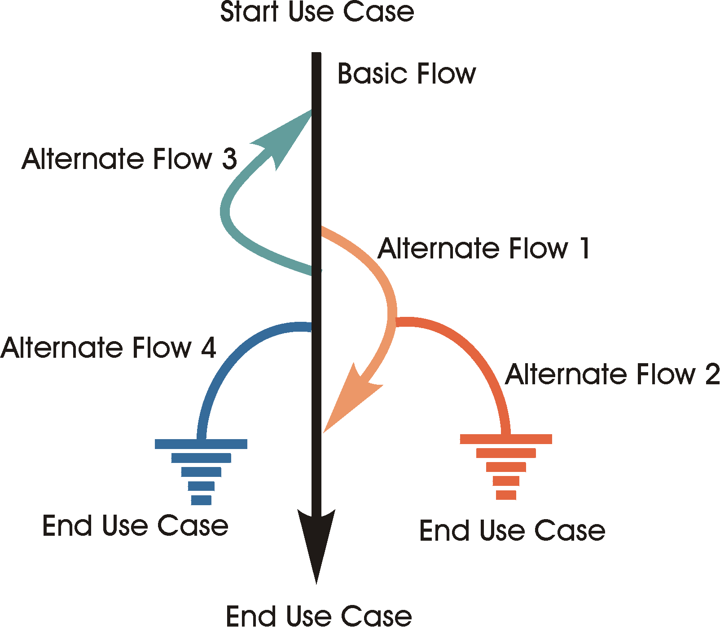
Luồng sự kiện trong mỗi Use-Case
Mỗi Use-Case là 1 chức năng nghiệp vụ của hệ thống có thể được thực thi qua nhiều bước và trong nhiều luồng sự kiện
Basic flow: luồng sự kiện chính hoàn thành Use-Case mà không bị rẽ nhánh
Alternate flow: luồng sự kiện phụ xử lý các trường hợp khi thực hiện Use-Case

Slide 39
Sơ đồ hoạt động (Activity Diagram)
Activity Diagram là một mô hình logic dùng để mô hình hoá các hoạt động trong một quy trình nghiệp vụ.
Mục đích sử dụng
Mô tả các hoạt động trong một chức năng của hệ thống (1 Use-Case)
Mô tả các hoạt động chính và mối quan hệ giữa các hoạt động này trong quy trình.

Slide 40
Các thành phần
Start
Activity
Transition
Decision
Merge
Branch
Synchronization bar
Fork
Join
End
Hoạt động
Notes:
UML : Ngôn ngữ mô hình hóa thống nhất

Slide 41
Sơ đồ hoạt động (Activity Diagram)
Activity
Start
Tiêu đề | Nội dung
Tên Use-Case
Mô tả
Sự kiện kích hoạt
Actors
Use-Case liên quan
Tiền điều kiện
Hậu điều kiện
Biến thể
Ngoại lệ
Luồng sự kiện chính | Actor | System
Activity 1
Synchronization bar (Fork)
Transition
Activity 2
Activity 3
[correct]
Decision ( Branch)
Alternative threads
[incorrect]
Activity 4
Activity 5
Decision (Merge)
Synchronization bar (Join)
Concurrent threads
Activity 6
End

Slide 42
Start
Kí hiệu :
Đặc trưng
Khởi tạo một hoạt động.
Một activity diagram có thể có nhiều trạng thái start.

Slide 43
Activity
Kí hiệu :
Đặc trưng
Mô tả hành vi của đối tượng trong quy trình
Tên hoạt động phải ngắn gọn – đủ nghĩa
Hoạt động

Slide 44
Transition
Kí hiệu :
Đặc trưng
Mô tả sự chuyển đổi trạng thái của các hoạt động.

Slide 45
Decision
Kí hiệu :
Đặc trưng
Tập các điều kiện kích hoạt việc chuyển trạng thái.
Branch
Mô tả điều kiện rẻ nhánh
Chỉ một dòng điều khiển đi vào
Hai hoặc nhiều dòng điều khiển ra
Chỉ một dòng điều khiển ra dẫn đến kết quả
Mỗi dòng chứa một điều kiện (guard), guard phải liên quan đến điều kiện và loại trừ nhau
Merge
Có hai hoặc nhiều dòng điều khiển đi vào
Chỉ một dòng điều khiển đi ra
[incorrect]
[correct]
Guard

Slide 46
Synchronization bar
Kí hiệu :
Đặc trưng
Mô tả các dòng điều khiển thực hiện song song.
Fork
Mô tả một dòng điều khiển được tách ra thực hiện song song.
Chỉ một dòng điều khiển đi vào
Có hai hoặc nhiều dòng điều khiển ra.
Dùng fork khi các hoạt động thực hiện không quan tâm thứ tự.
Join
Kết hợp các dòng điều khiển song song (fork).
Có hai hoặc nhiều dòng điều khiển vào
Chỉ một dòng điều khiển ra
Dòng điều khiển ra được tạo khi tất cả các dòng cần thiết đã vào.
Ghi chú: fork và join không cần nhãn

Slide 47
End
Kí hiệu :
Đặc trưng
Mô tả trạng thái kết thúc quy trình.
Một activity diagram có một hoặc nhiều trạng thái kết thúc.

Slide 48
Ánh xạ Use-Case → Activity diagram
Use-Case | Activity
Tiền điều kiện | Initial state
Yêu cầu của tác nhân | Transition
Hoạt động của hệ thống | Activity
Điều kiện rẻ nhánh (luồng sự kiện phụ) | Decision
Từ các nhánh trả về luồng sự kiện chính | Merge
Các hoạt động thực hiện song song | Fork
Kết hợp các nhánh hoạt động song song tra | Join
Hậu điều kiện | Final node
Activity 1

Slide 49
Bài tập: Đặc tả Use-Case Đăng nhập
Đăng ký tài khoản
Đăng nhập
Hỗ trợ trực tuyến
Khách hàng
Mua sản phẩm
<<include>>
Thanh toán
Người dùng
Đăng sản phẩm
<<extend>>
Đọc mã vạch sản phẩm
Duyệt đơn hàng
Chủ cửa hàng
Thiết bị đọc
mã vạch

Slide 50
Ví dụ: Đặc tả Use-Case đăng nhập
Use-Case | Nội dung
Tên Use-Case | Đăng nhập
Actor | Người dùng
Sự kiện kích hoạt | Người dùng chọn chức năng đăng nhập
Tiền điều kiện | Người dùng phải có tài khoản trên hệ thống
Hậu điều kiện | Người dùng đăng nhập thành công
Luồng sự kiện chính | Hiển thị màn hình đăng nhập Nhập tên đăng nhập và mật khẩu Hệ thống kiểm tra thông tin đăng nhập. Hiển thị màn hình chính (màn hình đăng nhập thành công) Kết thúc Use-Case

Slide 51
Ví dụ: Đặc tả Use-Case đăng nhập
Use-Case | Nội dung
Luồng sự kiện phụ | A1 - Quên mật khẩu (rẽ nhánh tại B2, khi người dùng chọn chức năng quên mật khẩu trên màn hình đăng nhập) Hệ thống hiển thị màn hình cho phép người dùng nhập email Gõ địa chỉ email. Hệ thống kiểm tra email hợp lệ (email mà người dùng đã đăng ký tài khoản) Hệ thống gửi liên kết để reset mật khẩu đến email người dùng. Kết thúc Use-Case. A2 – Thông tin đăng nhập không hợp lệ (rẽ nhánh tại B3 khi người thông tin đăng nhập không hợp lệ) Hệ thống hiển thị lại màn hình đăng nhập kèm theo thông báo lỗi tên đăng nhập + mật khẩu sai. Quay lại B2 trong luồng sự kiện chính.

Slide 52
Ví dụ: Activity Đăng nhập
Hiển thị login form
Start login Use-Case
[No]
[Yes]
Chọn quên mật khẩu ?
Hiển thị form để nhập email
Nhập username - pass
[valid]
[invalid]
Nhập email
Check?
Kiểm tra email hợp lệ
Hiện form chính
Thông báo sai username - pass
[valid]
[invalid]
Sai
Gửi email
Hiển thị lỗi và màn hình nhập lại email
End login Use-Case

Slide 53


Ví dụ: Activity Đăng nhập
System
Hiển thị màn hình đăng nhập
Start login Use-Case
[No]
[Yes]
Chọn quên mật khẩu ?
System
user
Hiển thị form để nhập email
Nhập username - pass
[valid]
[invalid]
Nhập email
user
Check?
System
Kiểm tra email hợp lệ
Hiện màn hình chính
Hiển thị màn hình đăng nhập với thông báo lỗi
System
System
[valid]
[invalid]
Gửi email
Hiển thị lỗi và màn hình nhập lại email
System
End login Use-Case
System
user

